Slide 1
Data mining
Project proposal
201521107 이정환
201520700 신다민
201720399 김효빈

Slide 2
Contents
Goal : Domain
Data
Data pre-processing
Expectation effectiveness

Slide 3
1. Goal

Slide 4
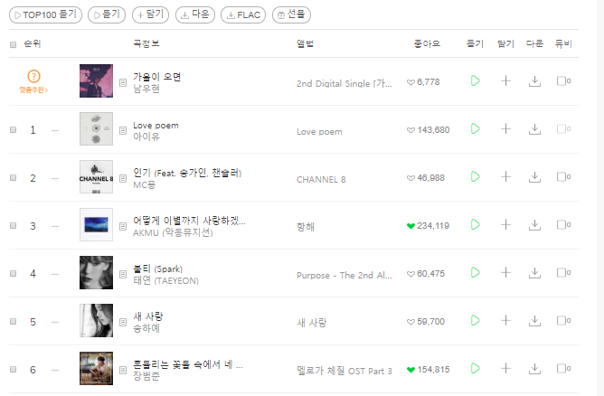

Data mining
Goal
“
노래

Slide 5
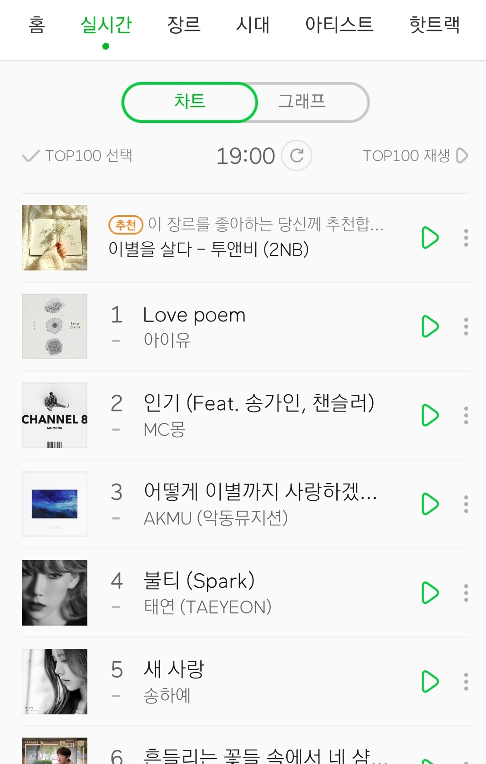



Data mining
Goal
“
순위 예측
New instance
새로운 노래 정보
예상 차트 순위
Reccomendation

Slide 6
2. Data

Slide 7
Data mining
2. Data
Core Issue
“
어떤 데이터를 구해야 할까?
“
합법적인 방법으로 데이터를 구할 수 있을까?

Slide 8

Data mining
2. Data
“
어떤 데이터를 구해야 할까?
차트에 영향을 미치는 노래의 정보
장르 | 가수의 팬 수 | 뮤비의 유/ 무 | 앨범의 종류
활동유형 | 순위 예측(Class)

Slide 9
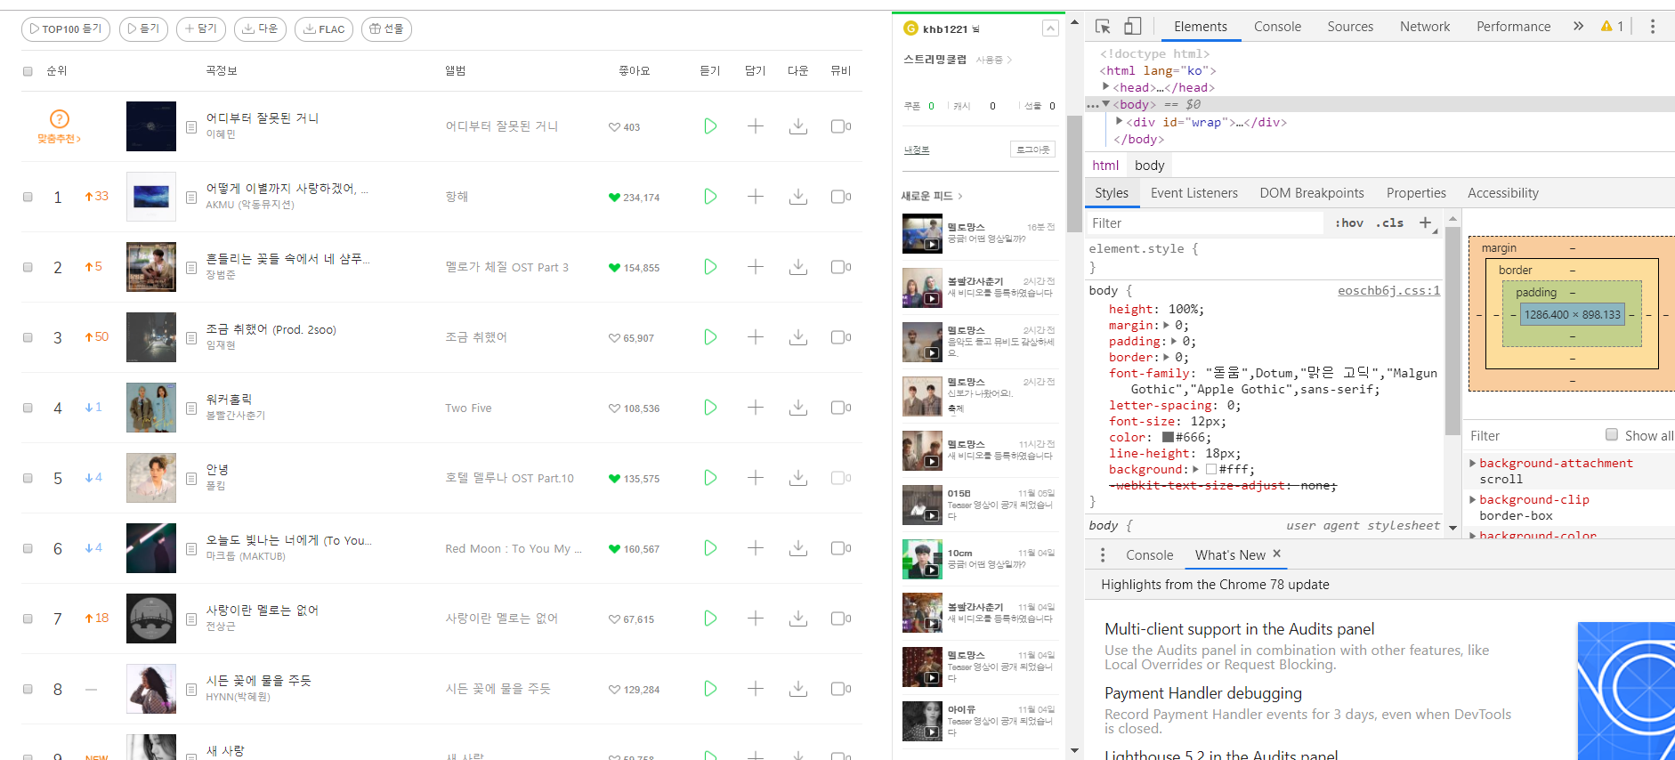
Data mining
2. Data
“
멜론 순위 차트의 정보 : Crawling

Slide 10




Data mining
2. Data
“
멜론 순위 차트의 정보 : Crawling

Slide 11
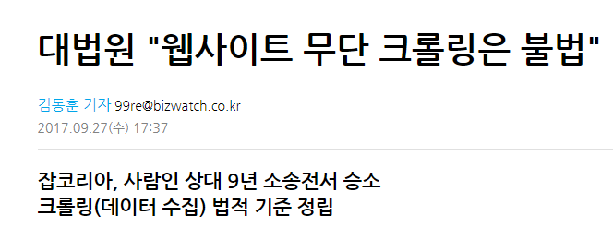
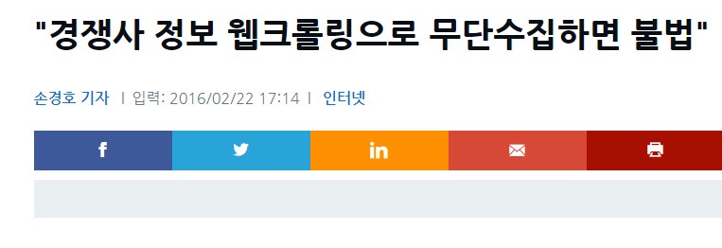
Data mining
2. Data
“
Crawling : 합법인가? 불법인가 ?

Slide 12
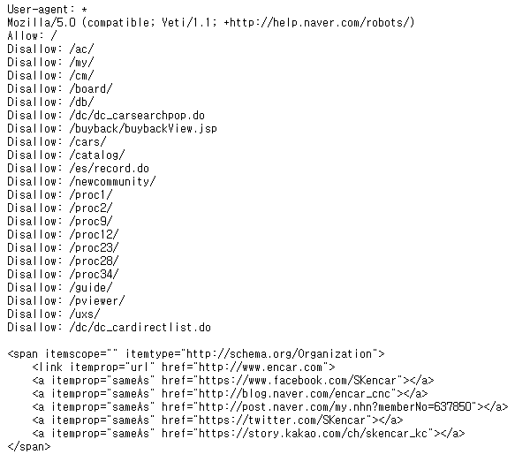
Data mining
2. Data
“
Crawling : 합법인가? 불법인가 ?
/Robots.txt
해당 웹사이트의
크롤링 허용 기준을
명시 해 놓은 파일

Slide 13
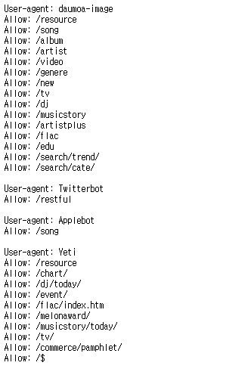
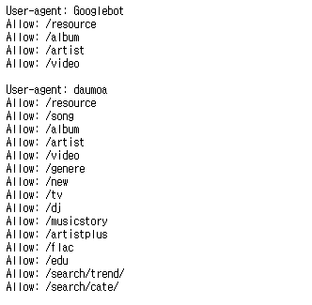
Data mining
2. Data
“
Crawling : 합법인가? 불법인가 ?

Slide 14
3. Data pre-processing

Slide 15
Data mining
3. Data pre-processing

Slide 16
Data mining
3. Data pre-processing
2019년 1월 ~ 현재 음원 차트
5개의 attribute
1개의 class
설명 | 이름 | 속성
장르 | genre | Nominal
가수의 팬 수 | fanNum | Numeric
뮤비의 유/무 | musicV | Nominal
앨범의 종류 | albumT | Nominal
가수의 활동 유형 | activeT | Nominal
설명 | 이름 | 속성
순위 예측(class) | rank | Nominal

Slide 17
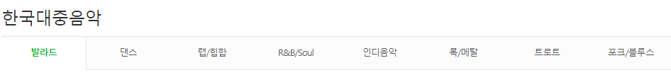
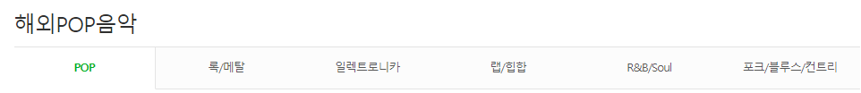
Data mining
3. Data pre-processing
“
장르

Slide 18
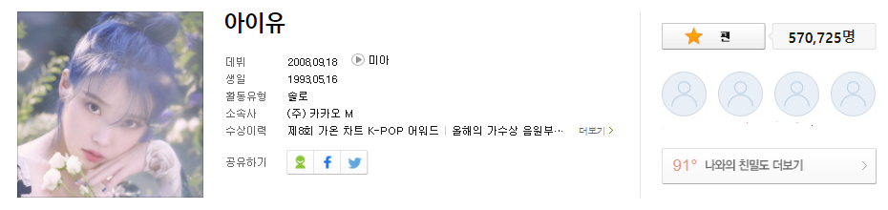
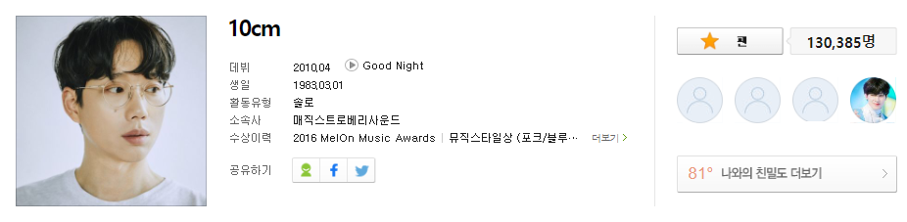
Data mining
3. Data pre-processing
“
가수의 팬 수

Slide 19
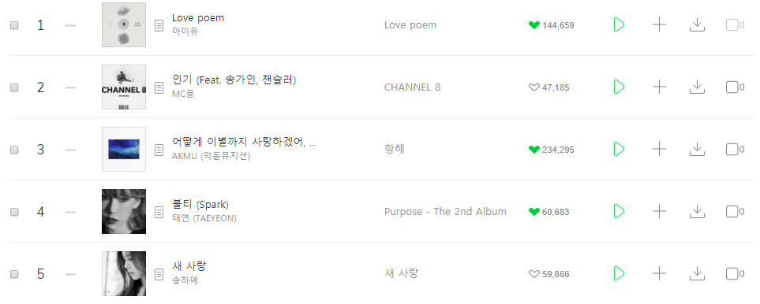
Data mining
3. Data pre-processing
“
뮤비의 유/무
NO
YES

Slide 20
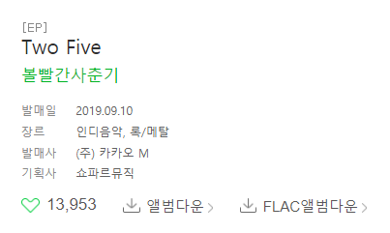
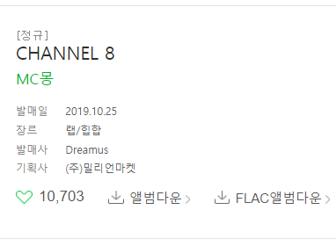
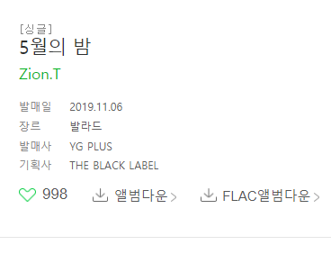
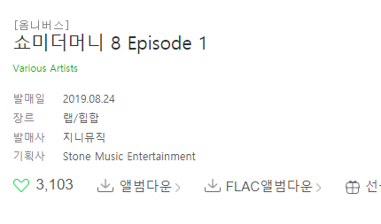
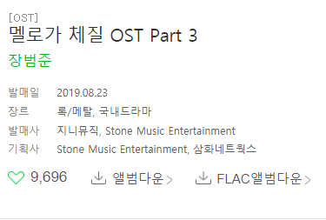
Data mining
3. Data pre-processing
“
앨범의 종류

Slide 21
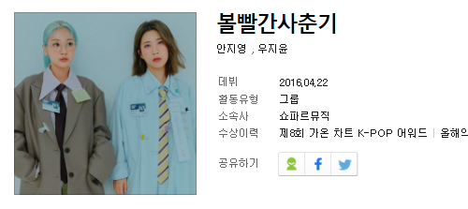
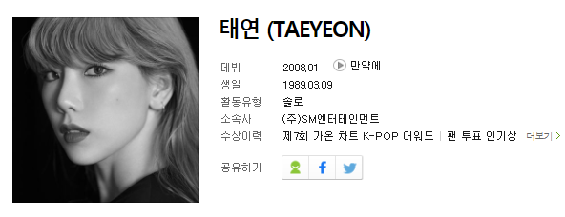

Data mining
3. Data pre-processing
“
활동 유형
팀

Slide 22
Data mining
3. Data pre-processing
“
순위 예측(Class)
순위 | 등급
1등 ~ 10등 | A
11등 ~ 20등 | B
21등 ~ 30등 | C
31등 ~ 50등 | D
51등 ~ 70등 | E
71등 ~ | F

Slide 23
4. Expectation effectiveness

Slide 24



Data mining
4. Expectation effectiveness
“
Predict

Slide 25

Data mining
4. Expectation effectiveness
Data Voucher (1/2)
데이터 가공
User Action 가공 Data
Ex)
올해 음악 트랜드
유행하는 장르 순위
발매 음원 순위 예측
Etc…
User Action
User Action을
가공한 Data
예상
차트 순위
2차 수익

Slide 26
Data mining
4. Expectation effectiveness
Data Voucher (2/2)
데이터 가공
더욱 훌륭한 서비스 제공
Service
Ex)
가장 많이 검색된 가수
가장 많은 검색이
이루어지는 시간대
3. Etc…
User Action
User Action을
가공한 Data
예상
좋아요 수
2차 수익

Slide 27
Q & A

